Slide 1
開心廚房進度報告
第五組
組長：陳家儀 組員：邱仕翔、吳婉廷、葉香君、賴怡均

Slide 2
進度報告大綱
主要class設定
UI設計
情境設定
Data model

Slide 3
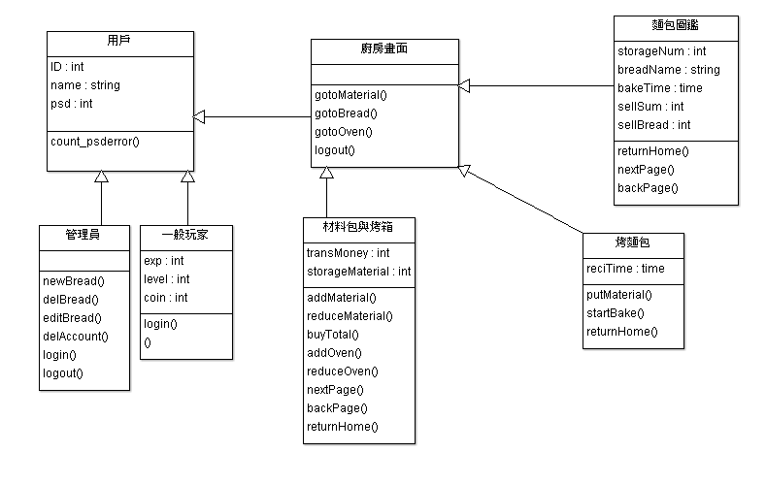
Data Model
1

Slide 4
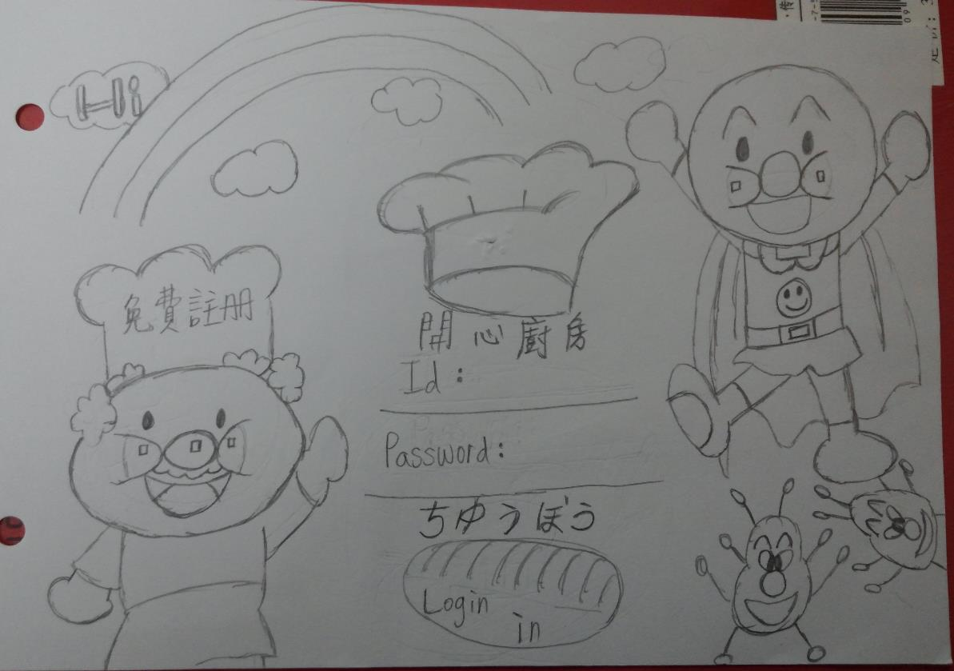
UI─註冊/登入

Slide 5
Data Model
2

Slide 6
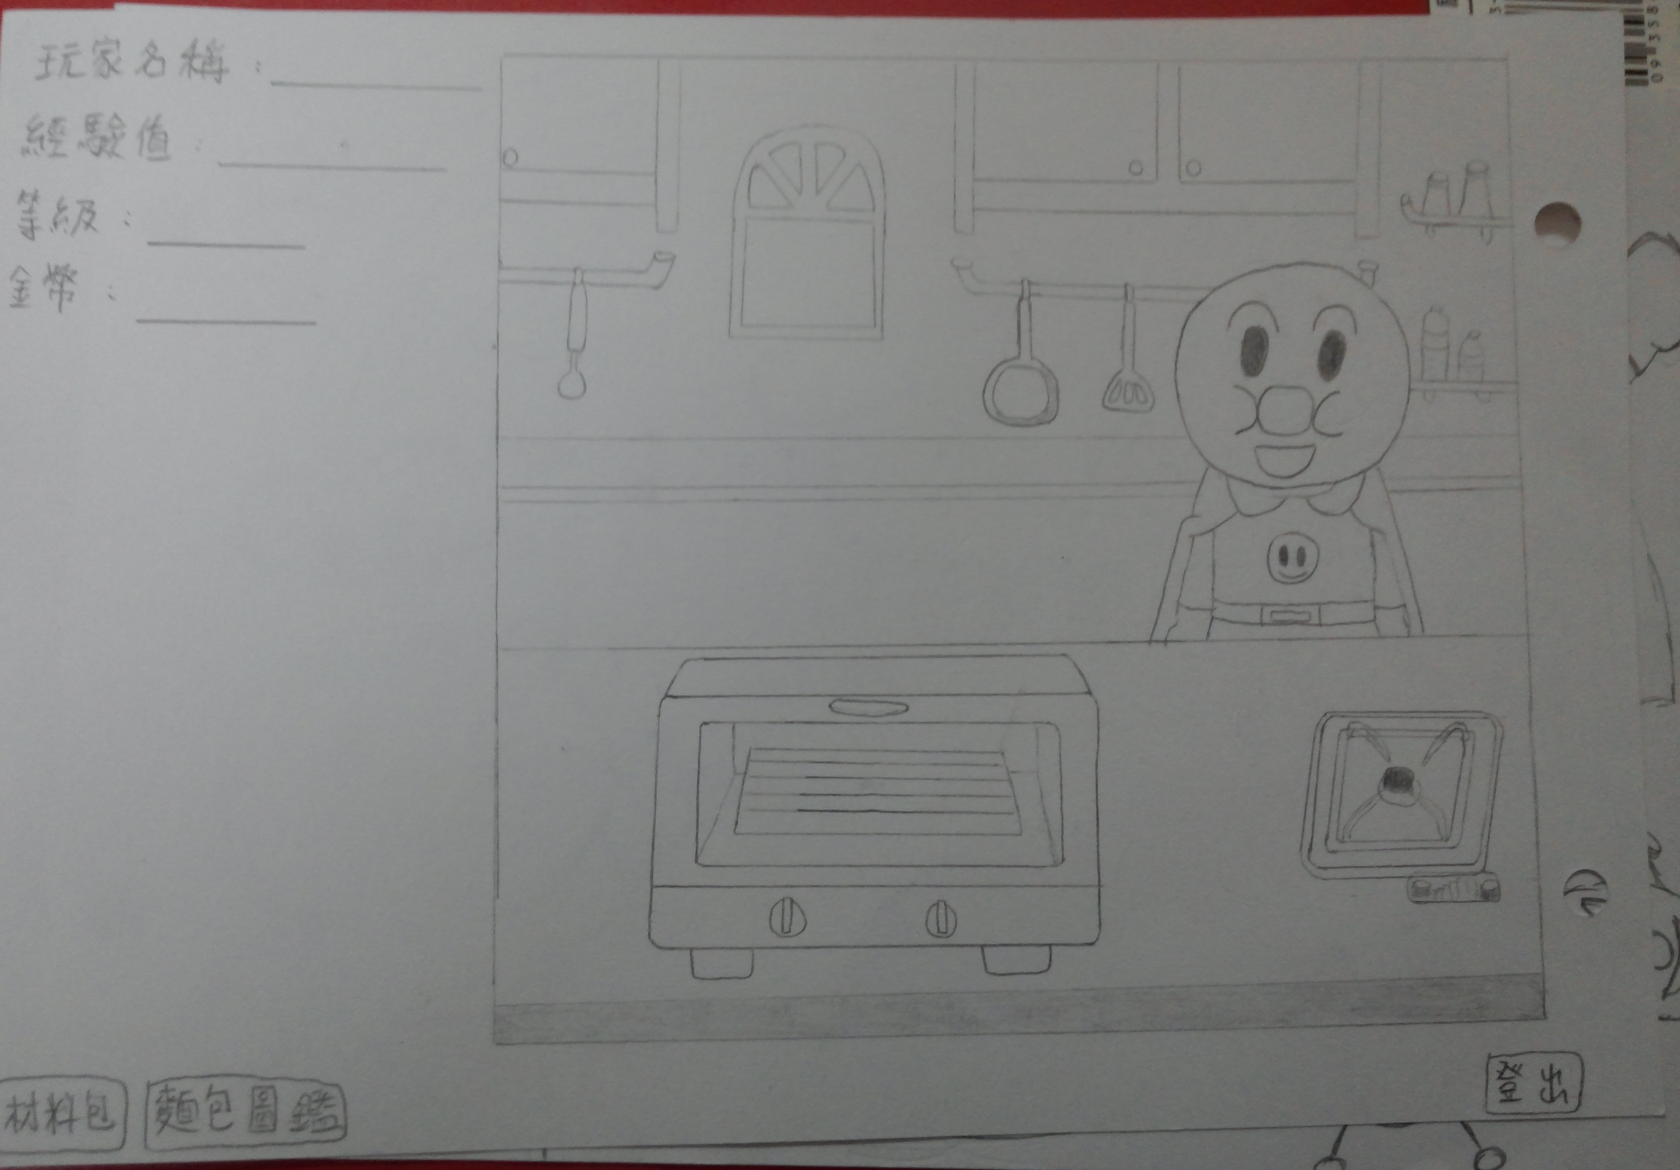
UI─廚房/登出

Slide 7
Data Model
3

Slide 8
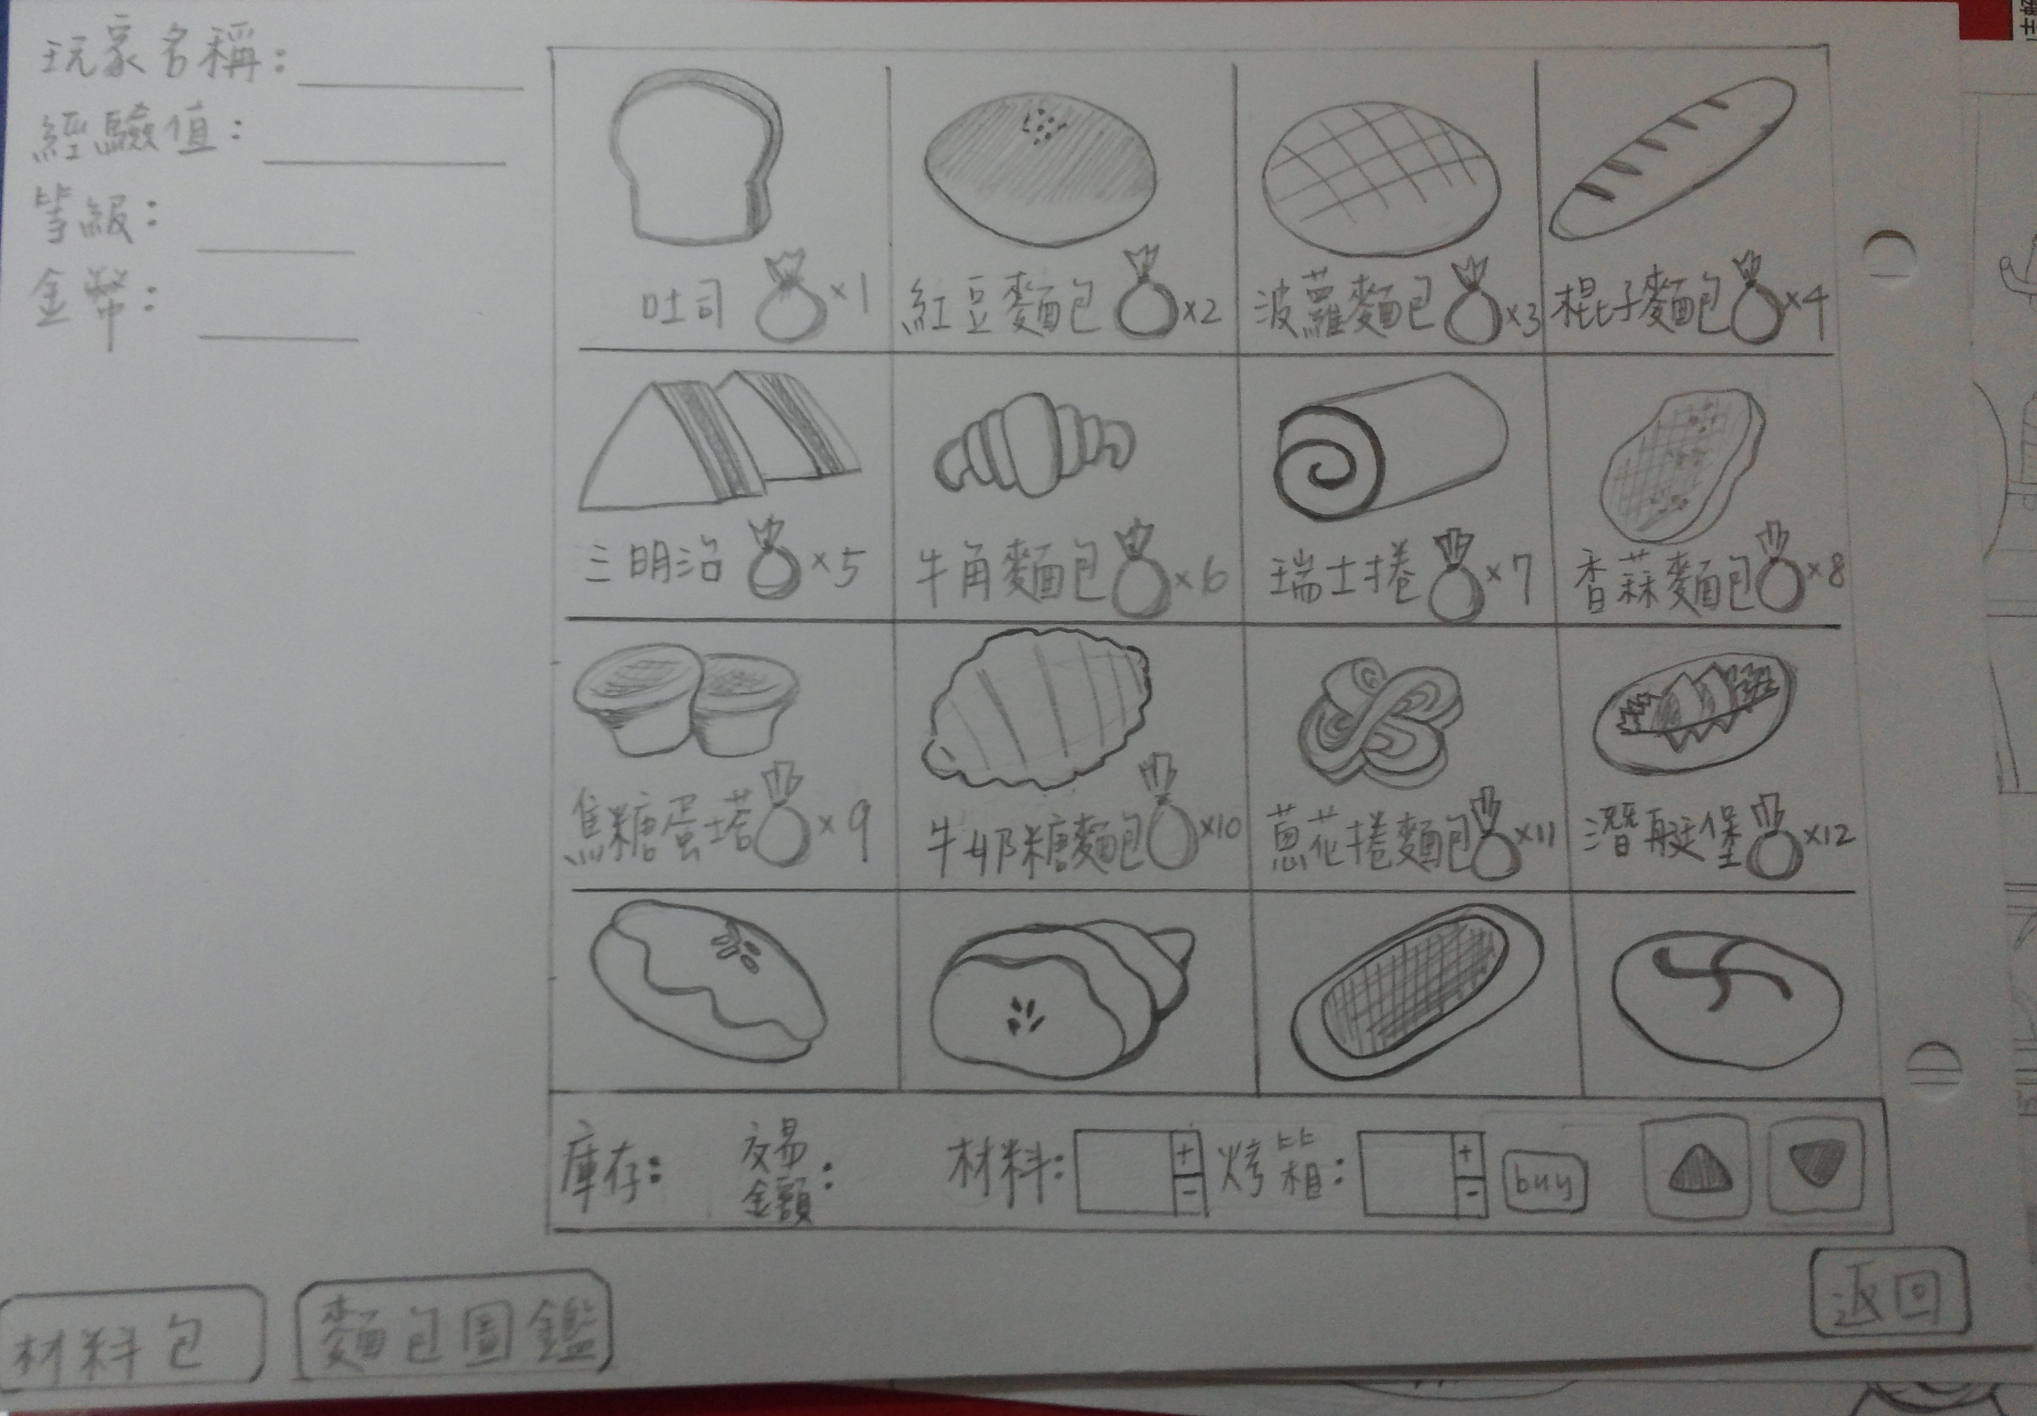
UI─材料包/烤箱

Slide 9
Data Model
4

Slide 10
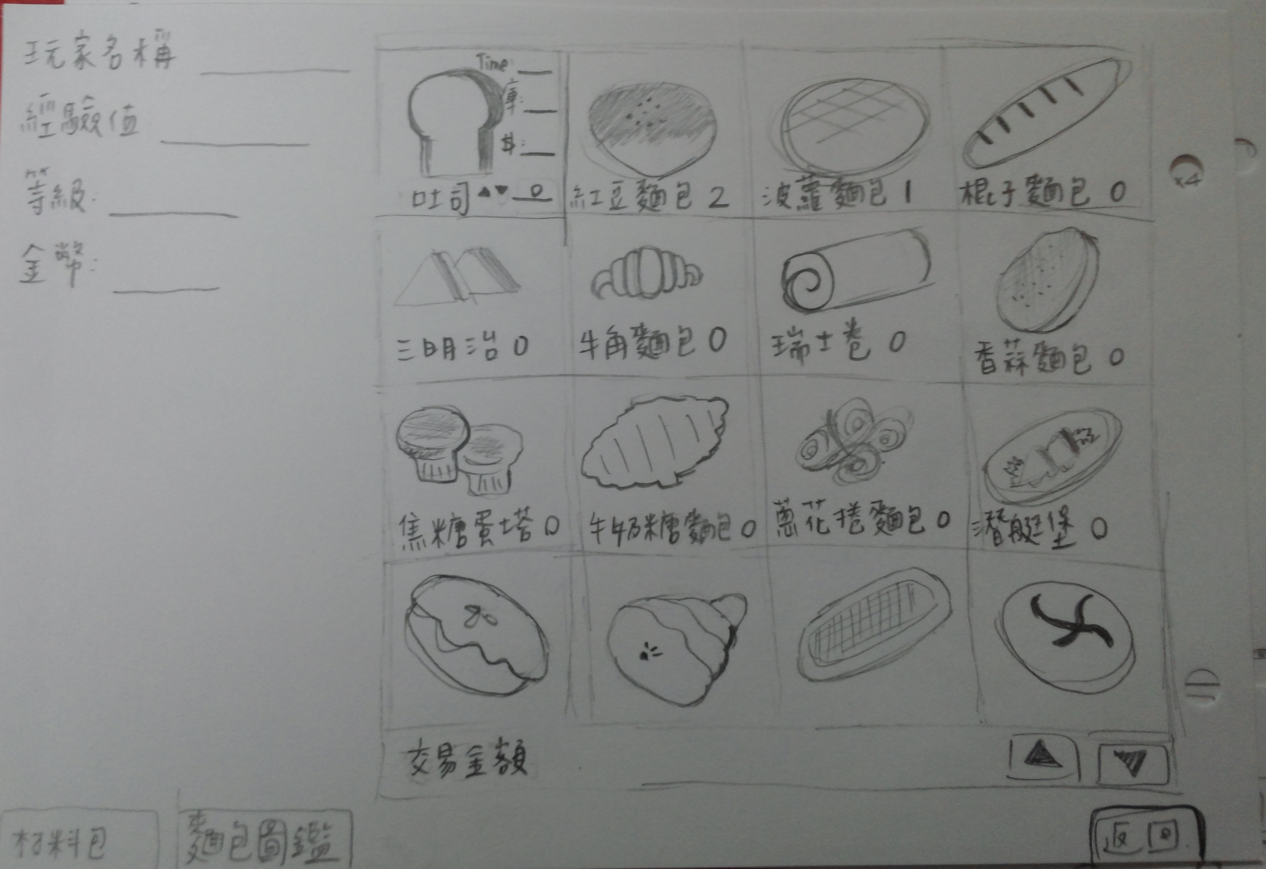
UI─麵包圖鑑

Slide 11
Data Model
5

Slide 12
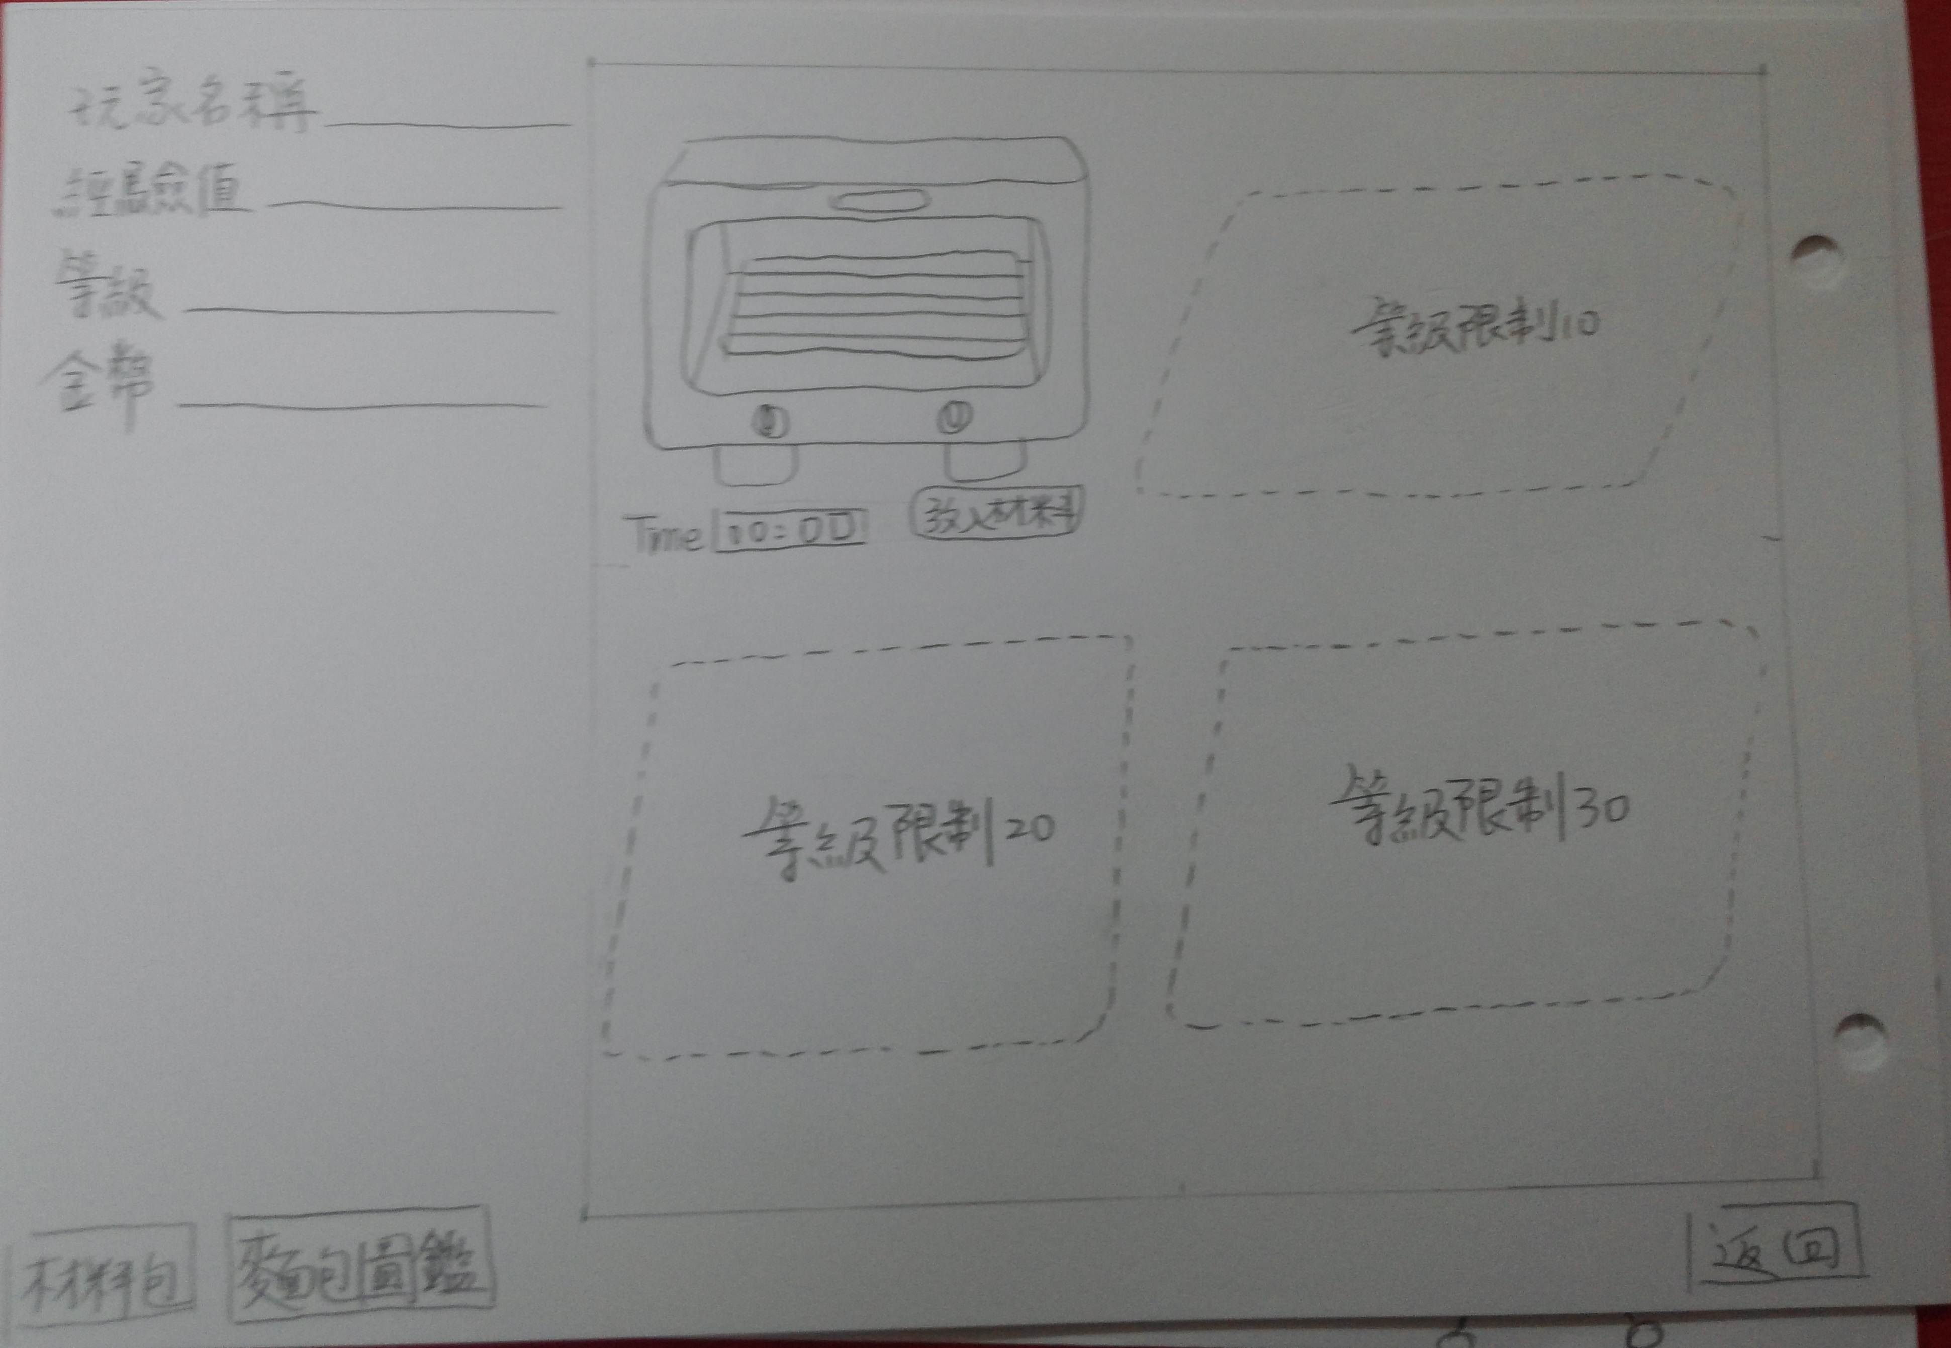
UI─烤麵包

